Slide 1

презентація дослідницько-творчого проекту
Сучасна українська поезія
«літературна кав’ярня»

Slide 2
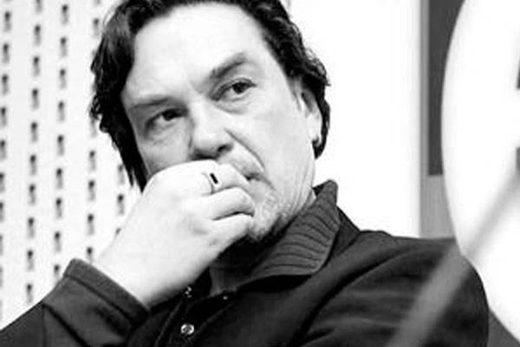
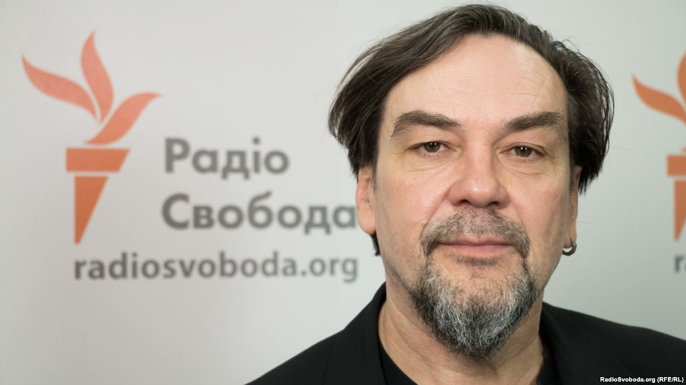
Юрій Андрухович
народився 13 березня 1960 року в Станіславі. Закінчив редакторське відділення Українського поліграфічного інституту у Львові (1982) та
Вищі літературні курси при Літературному інституті в Москві (1991). 1985 разом з Віктором Небораком та Олександром Ірванцем заснував поетичну групу Бу-Ба-Бу.

Slide 3
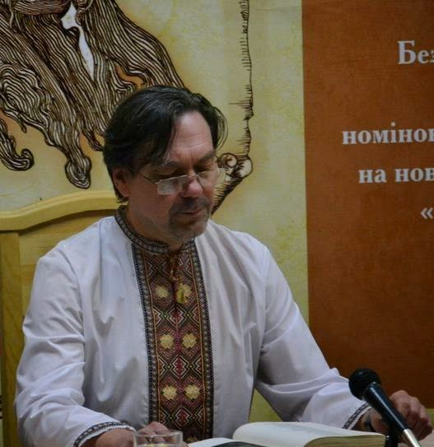
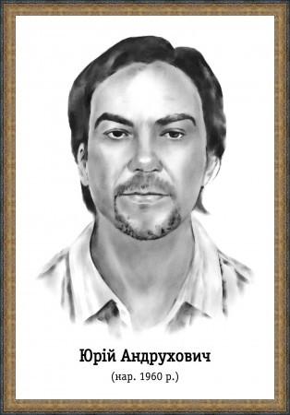
Юрій Андрухович

Slide 4
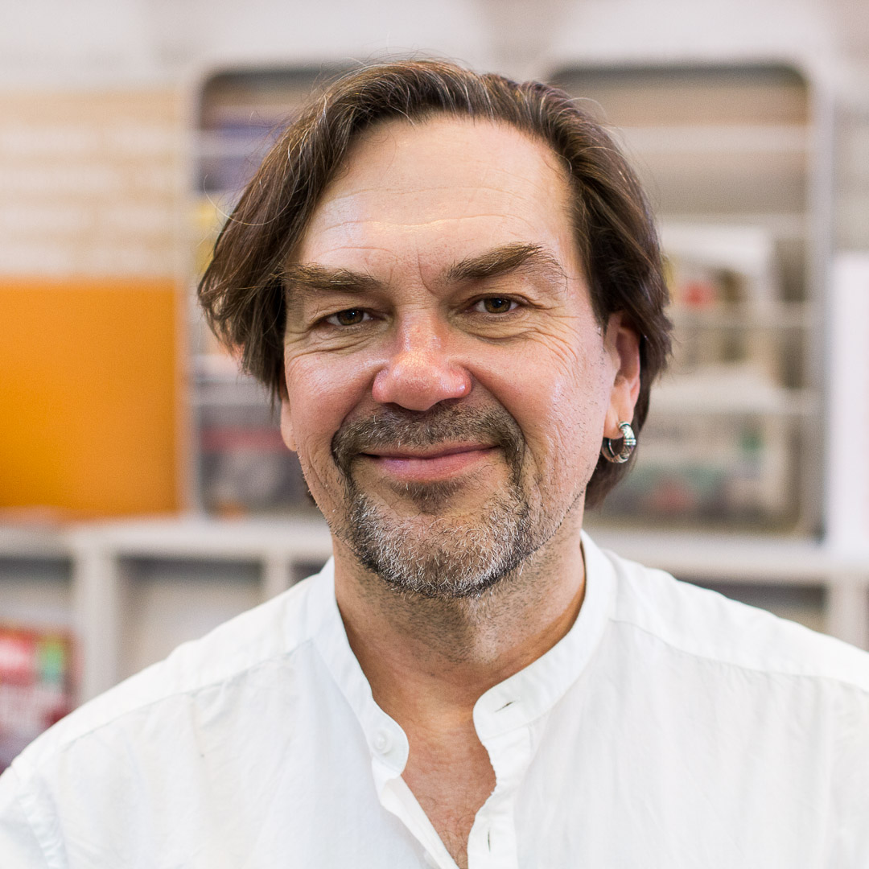
Автор поетичних збірок :
“Небо і площі” (1985)
“Середмістя” (1989)
“Екзотичні птахи і рослини” (1991)
“Екзотичні птахи і рослини з додатком
“Індія (1997, 2002)
“Пісні для мертвого півня” (2004)
У центрі прозового доробку – романи:
“Рекреації” (1992)( 1997, 1998 – перевидання)
“Московіада” (1993)
“Перверзія” (1996)
“Дванадцять обручів” (2003)
“замість роману” “Таємниця” (2007)
Есеїстика Андруховича на сьогодні видана двома збірками – “Дезорієнтація на місцевості” (1999) та “Диявол ховається в сирі” (2006).

Slide 5

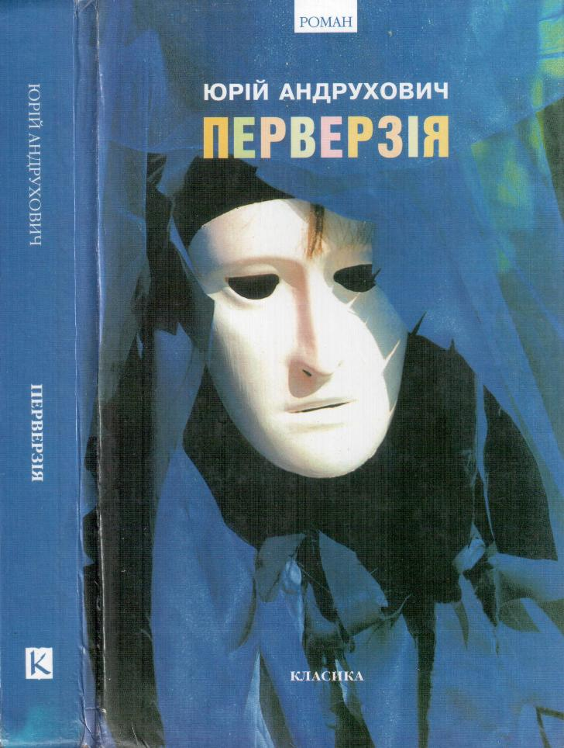




Збірки та нагороди
Серед низки літературних нагород –
премія ім. Гердера (Фонд Альфреда Тьопфера, Гамбурґ, Німеччина, 2000),
Спеціальна премія миру ім. Еріха-Марії Ремарка (Оснабрюк, Німеччина, 2005), Ляйпцизька книжкова премія до європейського порозуміння (2006) та Літературна премія Центральної Європи “Анґелус” (Вроцлав, Польща, 2006)

Slide 6
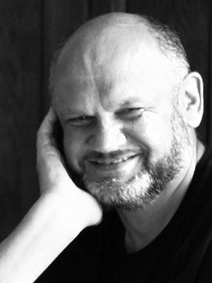
Віктор Володимирович Неборак
Народився 9 травня 1961р. — поет, прозаїк, літературознавець, перекладач, есеїст. Учасник літугрупування Бу-Ба-Бу, майстерні «Пси Святого Юра».
З середини 1990-х років найпомітнішим з літературних проектів В.Неборака є «Третє тисячоліття» — серія літературних вечорів у Львові, до участі в яких запрошуються «письменники наживо».

Slide 7

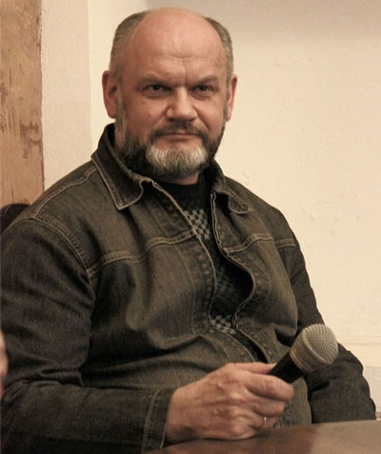

Автор поетичних збірок «Бурштиновий час» (1987), «Літаюча голова» (1990),
«Alter Ego» (1993),
«Розмова зі слугою» (1994), «Епос про тридцять п'яту хату» (1999), незавершеного роману «Пан Базьо та решта».
Лауреат Міжнародної літературної премії імені Григорія Сковороди «Сад божественних пісень» (2016).

Slide 8
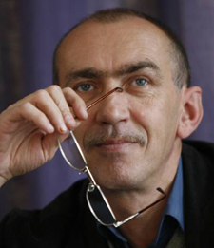
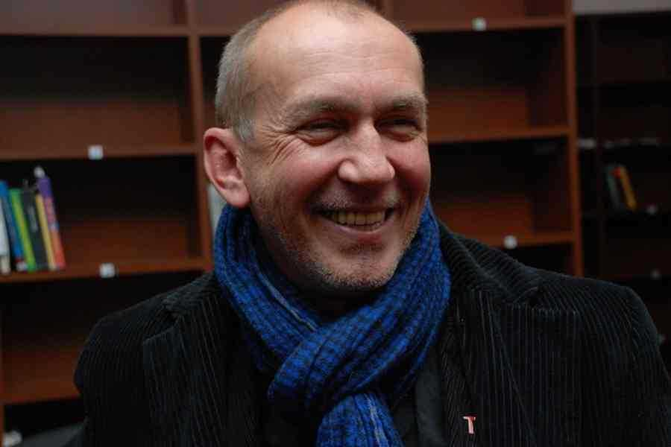
Олександр Ірванець
Виростав у Рівному. Закінчив
8 класів Рівненської СШ № 18 (1976), Дубенське педагогічне училище (1980) та Літературний інститут ім.Горького (1989).
Поет, прозаїк, драматург, літературний критик, народився
24 січня 1961 р.

Slide 9


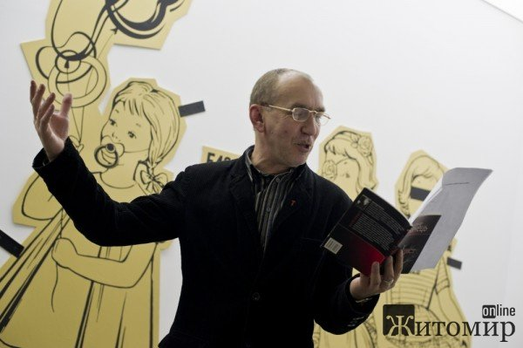


Олександр Ірванець
З початку 2000-х рр. працює в драматургії та прозі. Автор понад двох десятків книг та численних публікацій у часописах і альманахах Європи й Америки. Є автором поетичних збірок “Вогнище на дощі” (1987),
“Тінь великого класика та інші вірші” (1991), п'єс, оповідань та поезій, друкованих у збірці “Бу – Ба – Бу”. Одружений на художниці Оксані Цюпі.
З 1993 року постійно мешкає в Ірпені під Києвом.

Slide 10
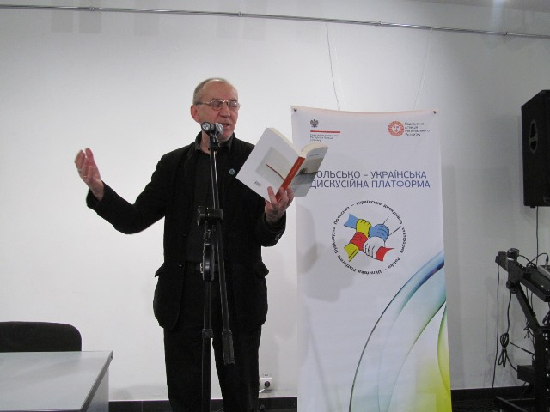

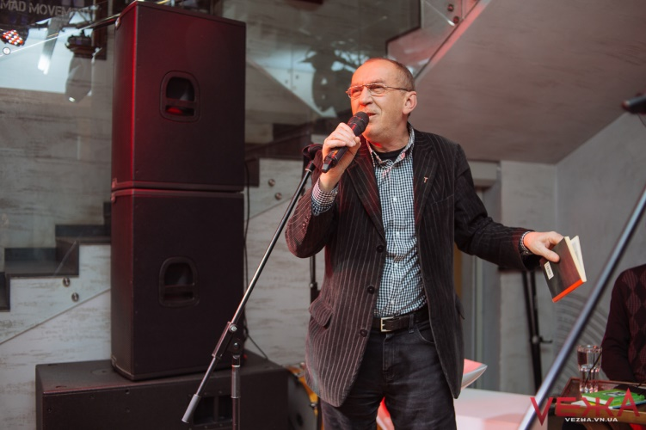
Олександр Ірванець
представник карнавально – провокативної складової постмодернізму. Політичні, соціальні, культурні реалії в його поезіях набувають рис гротескового спотворення. Ірванець балансує на кордоні, за яким починається відвертий кіч і грає штампами і стереотипами кічевої культури.

Slide 11
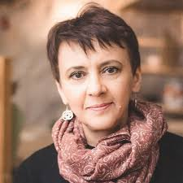
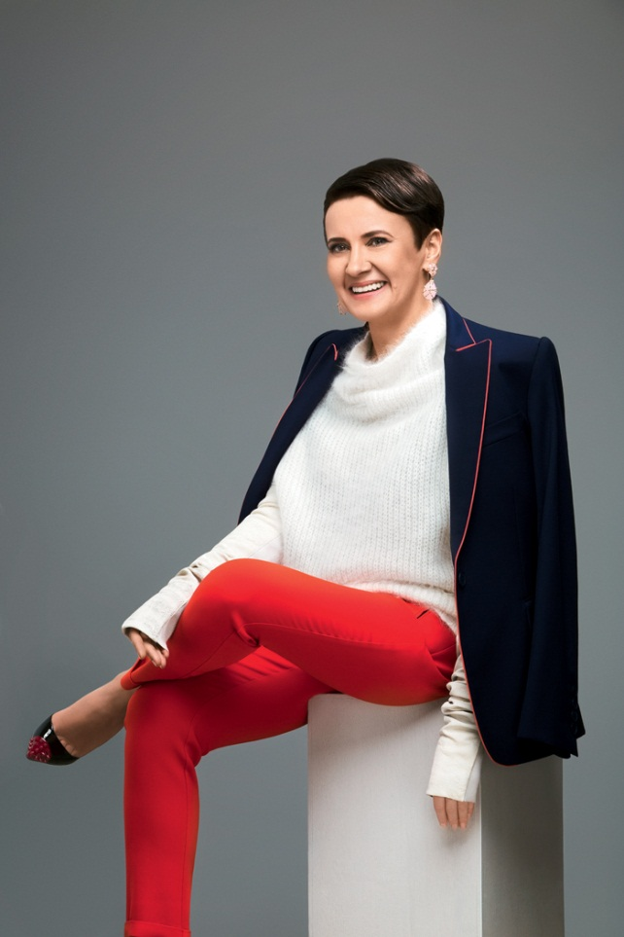
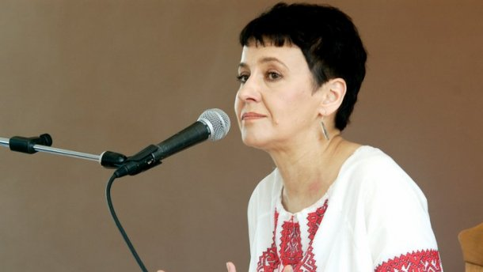
Оксана Стефанівна Забужко
провідна українська письменниця, поетеса, есеїстка і публічна інтелектуалка. Її твори перекладено багатьма мовами.

Slide 12


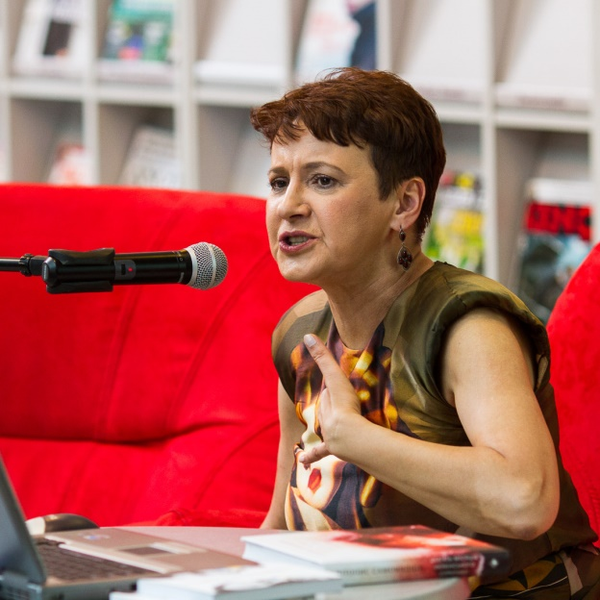



Оксана Забужко
Поезії
Травневий іній (1985)
Дириґент останньої свічки (1990)
Автостоп (1994)
Новий закон Архімеда (2000)
Друга спроба. Вибране (2005)
Вибрані вірші 1980—2013 (2013)
2016 — Українська читанка (фільм про письменницю)

Slide 13
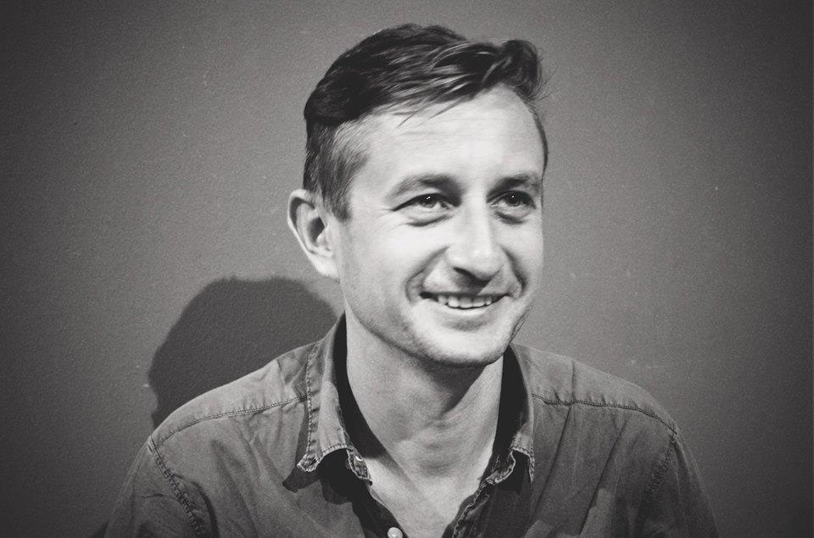




Сергій Вікторович Жадан
український письменник, поет, перекладач, громадський активіст. Автор романів «Ворошиловград», «Месопотамія», «Депеш Мод», поетичних збірок «Цитатник», «Ефіопія».

Slide 14
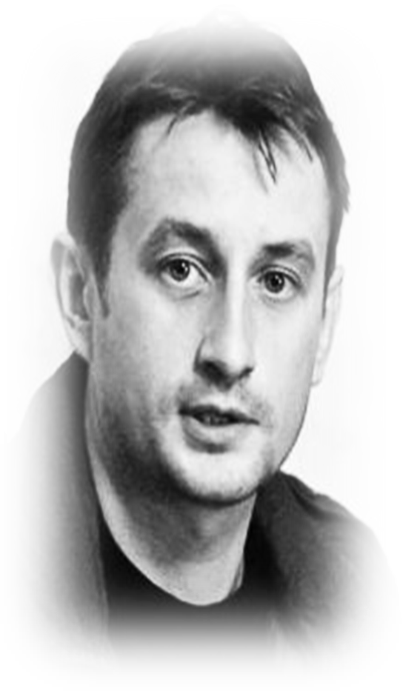
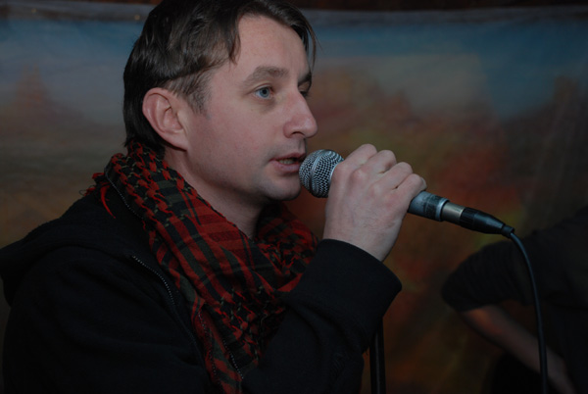
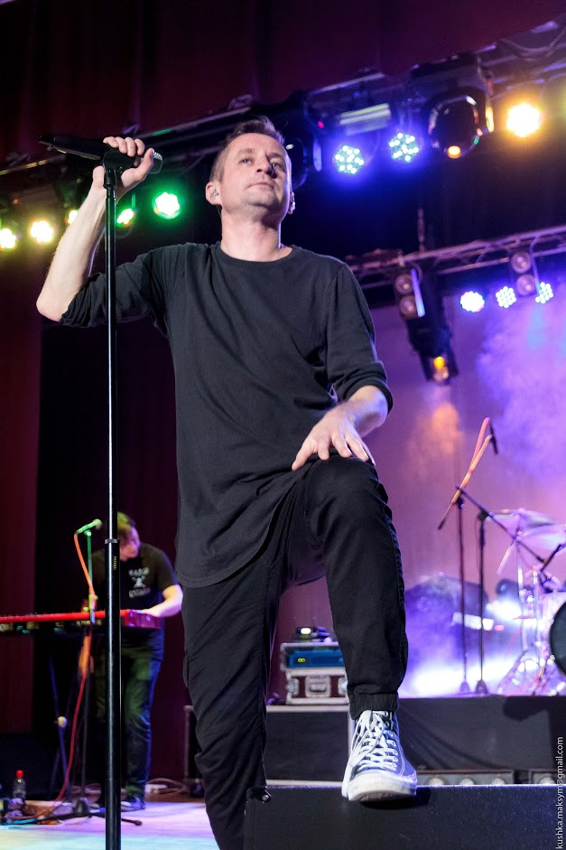
Літературні твори Сергія Жадана одержали численні національні та міжнародні нагороди, були перекладені тринадцятьма мовами, зробивши автора одним з найвідоміших сучасних українських письменників. Сергій Жадан є також активним організатором літературного життя України (з 2000 року — віце-президент Асоціації українських письменників), учасником мультимедійних мистецьких проектів, а також акцій громадянської непокори.

Slide 15
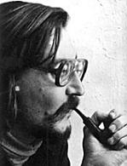
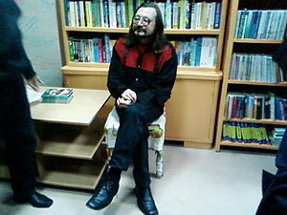
Римарук Ігор Миколайович
(4 липня 1958, М'якоти —
3 жовтня 2008, Львів) — український поет. Лауреат Національної премії імені Тараса Шевченка (2002). Президент Асоціації українських письменників. Радник міністра культури з питань книговидання(2007).

Slide 16
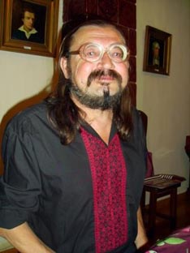

Збірки
«Висока вода» (1984)
«Упродовж снігопаду» (1988)
«Нічні голоси» (1991)
«Goldener Regen» («Золотий дощ», 1996, видавництво «Brodina», німецькою та українською мовами)
«Діва Обида» (2000, 2002)
«Бермудський трикутник» (2007)
«Сльоза Богородиці» (2009).
«Доброе время Твое» («Твій добрий час», (2011), у російських перекладах Наталії Бельченко та Володимира Ільїна та в картинах Сергія Слєпухіна).
«Божественний вітер: останні вірші» (2012)

Slide 17
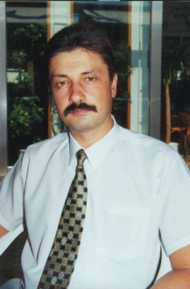
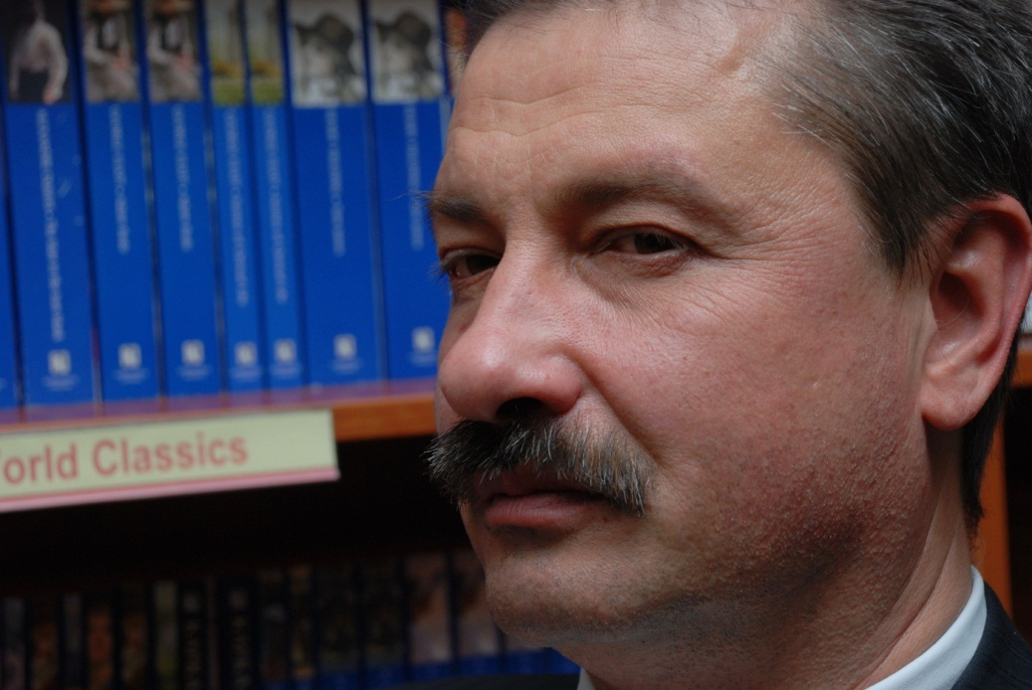
Юрко Позаяк
український поет, перекладач та державний службовець. Керівник Служби підготовки виступів Президента України Секретаріату Президента України(2008—2010). Кандидат філологічних наук (1989), доцент (1995). Син українського письменника Василя Лисенка.
Творчість:
Збірка «Пропала грамота» (1991) однойменного поетичного гурту (Юрко Позаяк, Семен Либонь (Олекса Семенченко), Віктор Недоступ (Лапкін).
«Шедеври» (1997).
Лімерики, опубліковані у збірнику «Молода Україна».
«Чорнобильський букварик».

